Slide 1

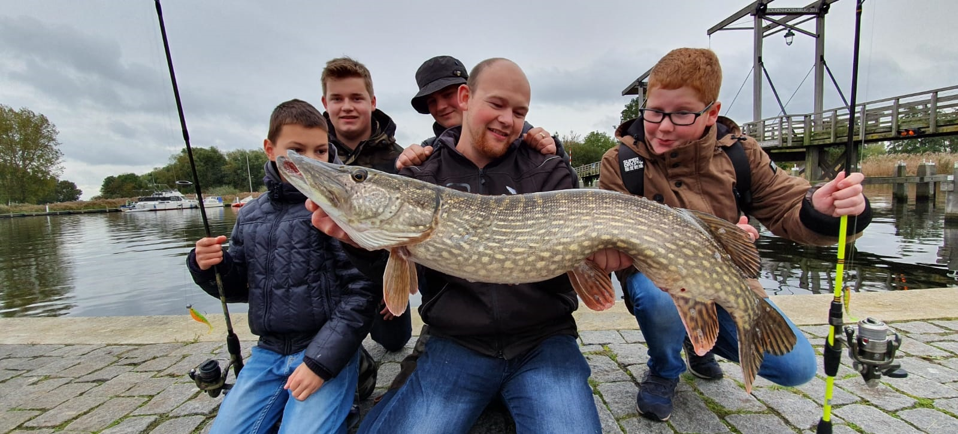
Vrijwilligersavond H.S.V. ‘De Leede’
Kennismaken, ideeën uitwisselen en elkaar inspireren
Jeugdvissers en VIScoaches met hun vangst tijdens een clinic Streetfishing

Slide 2
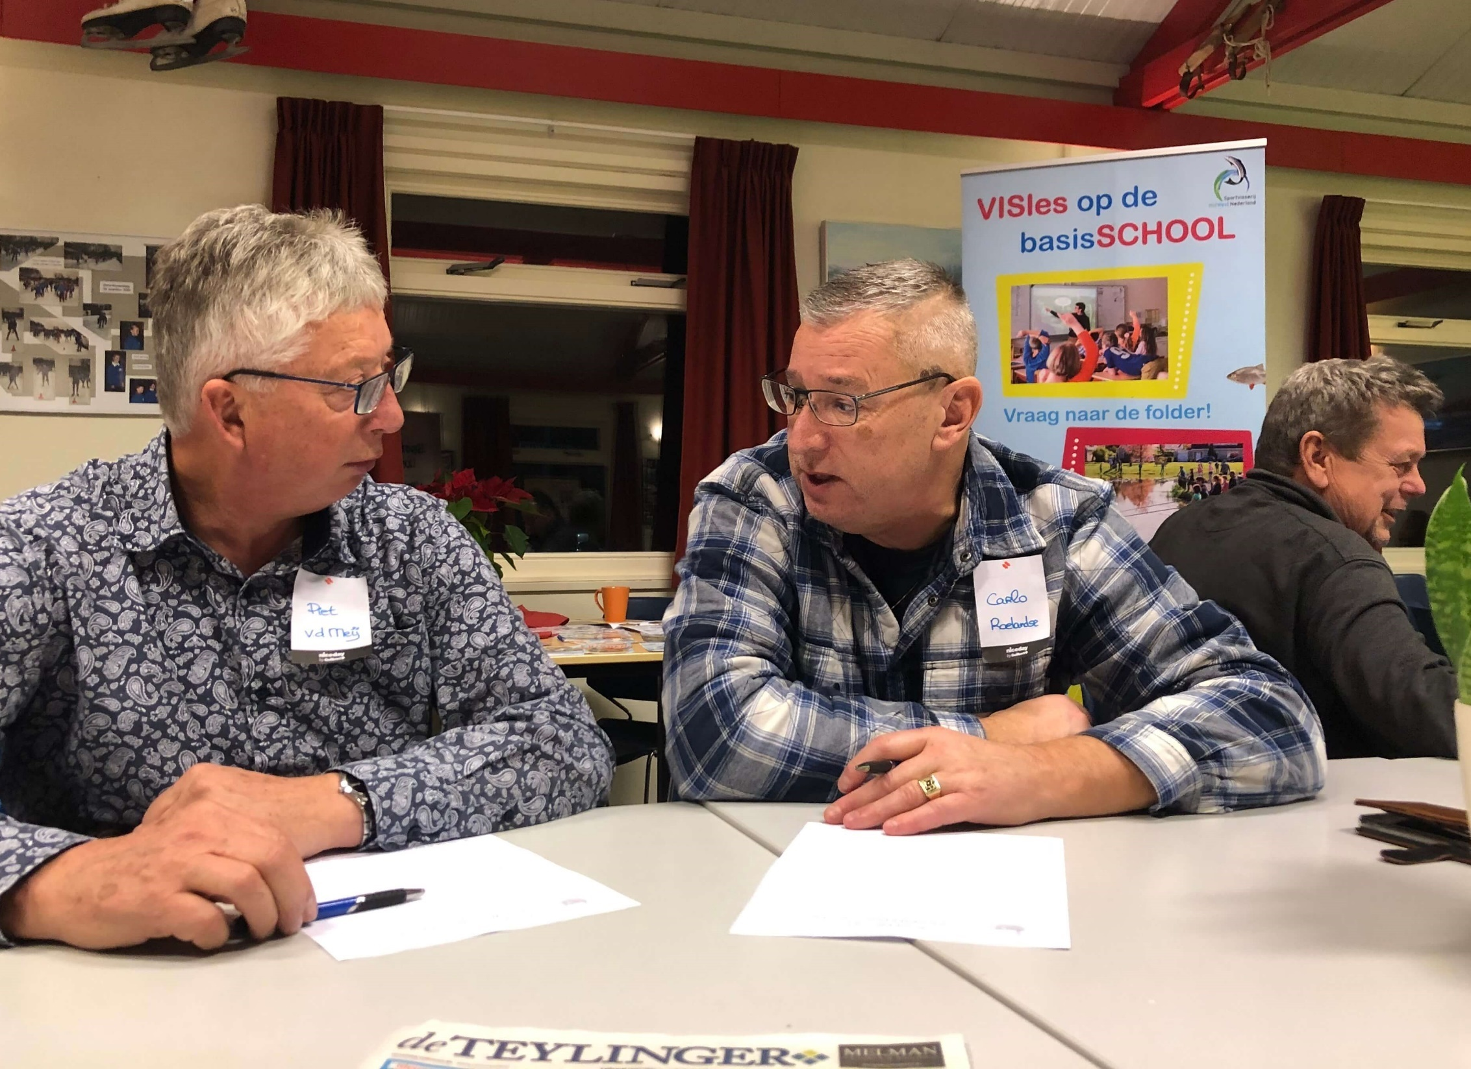

Het programma
Informatief, interactief & inspirerend!
Openingswoord voorzitter
Jaarplan 2025
Kennismaken (speeddates)
Pauze
Themasessies
Verloting prijzen
ledenenquête

Slide 3
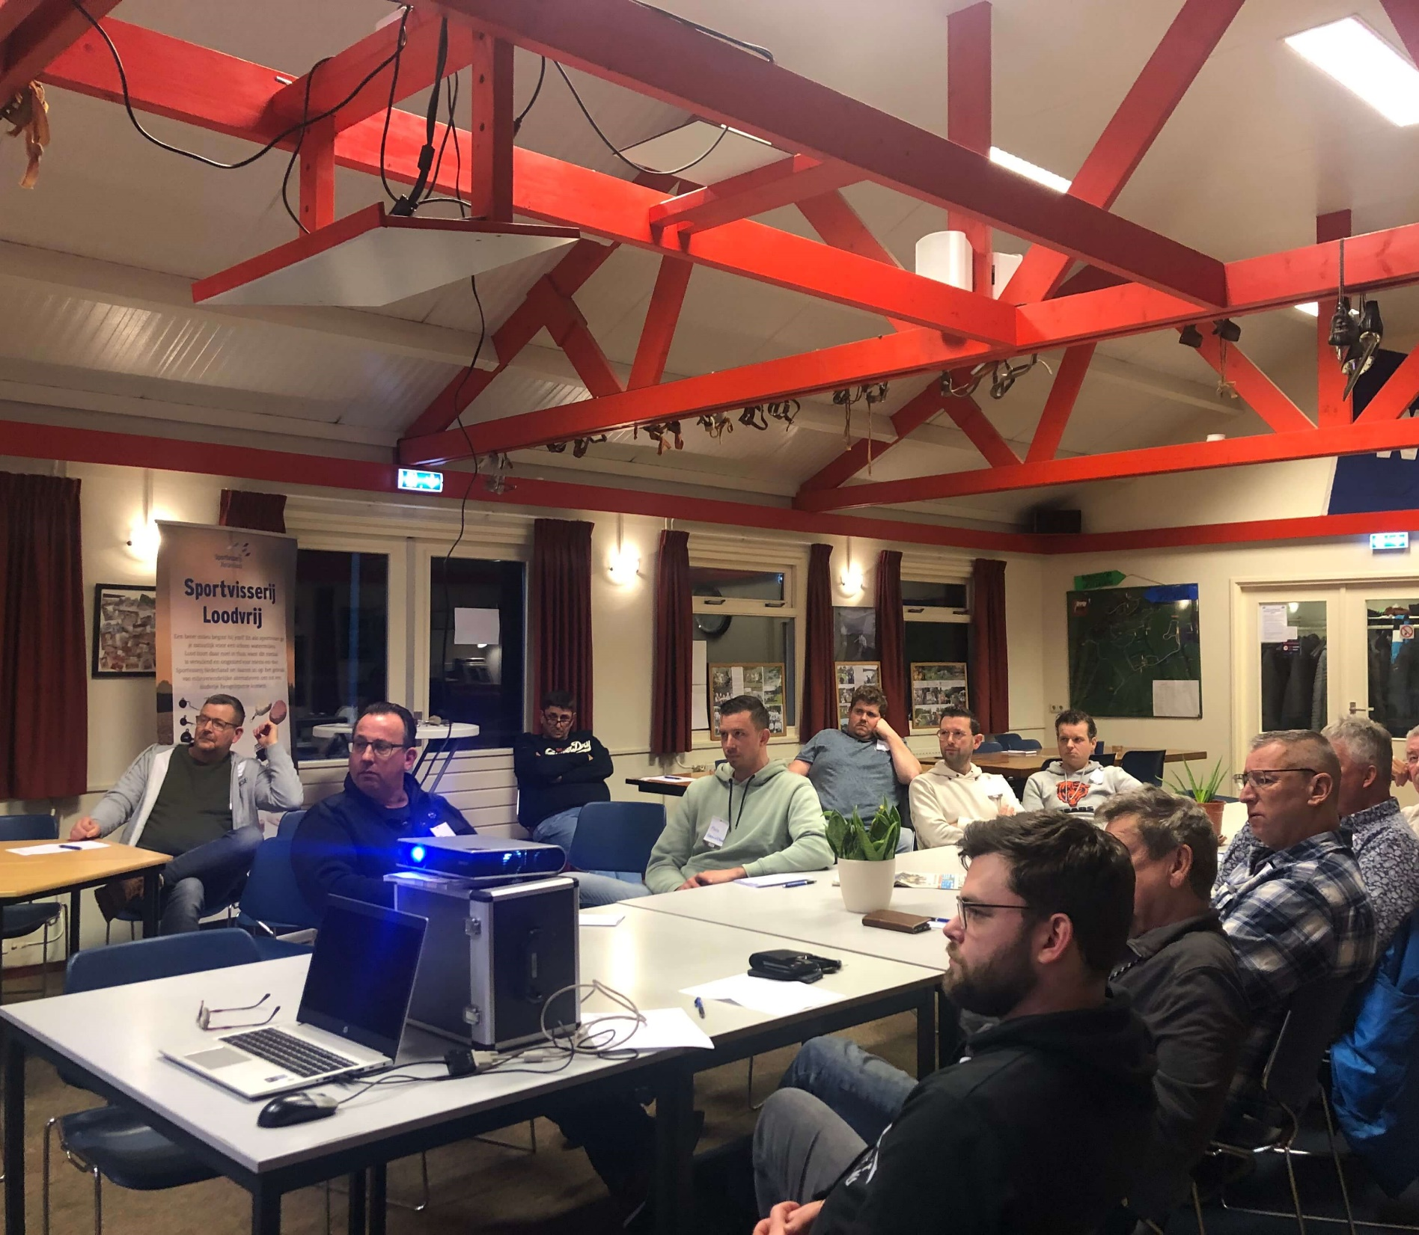
Cursus ‘Vrijwilligers werven’
Onze deelname is een succes!
  STAPPENPLAN:
  Verspreiden ledenenquête
  Bepalen doelstellingen & jaarplan
  Opstellen overzicht vacatures
  Analyseren respons enquête
  Belronde naar leden
  Vrijwilligersavond
  Opleiden en behouden
  van vrijwilligers
  In deze gemeenten is sportvissen
  versus dierenwelzijn een hot item!

Slide 4
Activiteiten 2024
Cursus Vissen voor kids
Schoon-maakactie
Meermaals in de publiciteit
Jeugdvissen
VISlessen
op scholen
Wedstrijden
Koppelvissen junior-senior
VISuitzet
www.hsvdeleede.nl

Slide 5
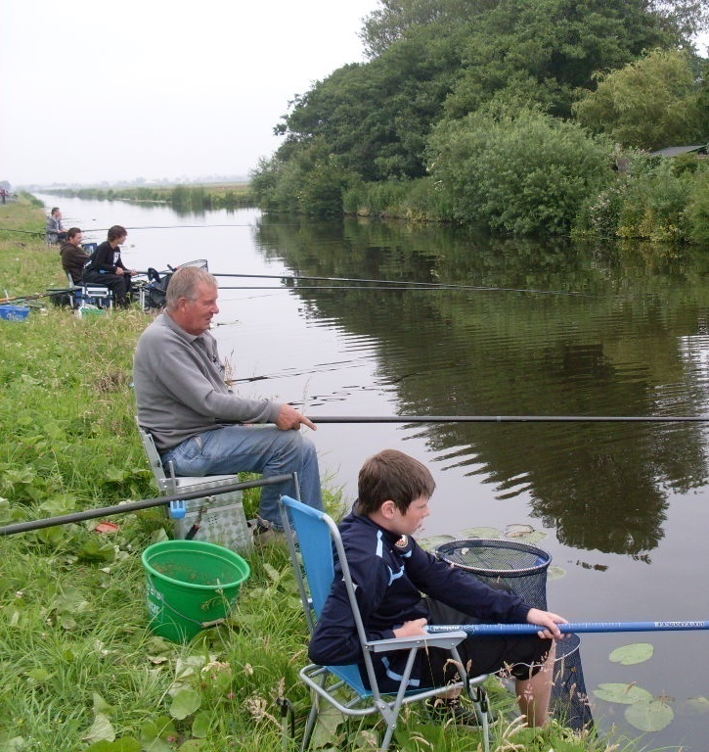
Bedreigingen & zwakten
voor het sportvissen & van de HSV
  Vissenwelzijn op de agenda van
  de Partij voor de Dieren
  Natuur- en klimaatverandering
  Onbekendheid
  Grensoverschrijdend gedrag
  Vergrijzing
  Tekort aan vrijwilligers

Slide 6
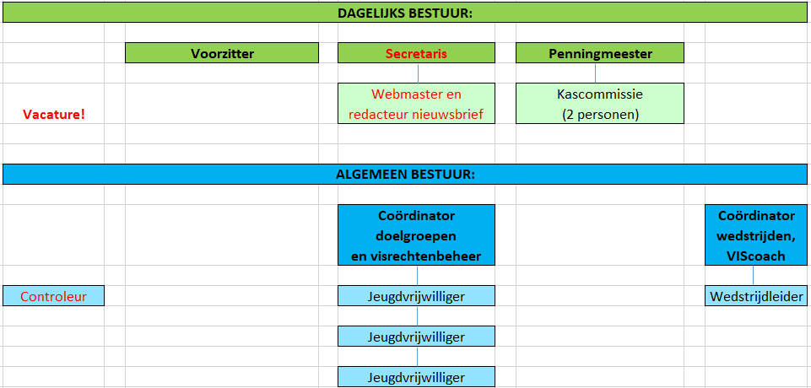
Huidige organisatiestructuur
Hoge mate van afhankelijkheid van gering aantal vrijwilligers

Slide 7
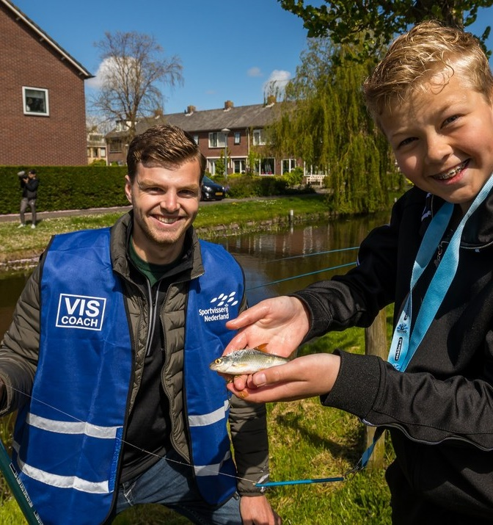
Beleidsdoelstellingen
meerjarenplan
  Het creëren van maatschappelijk
  draagvlak voor het sportvissen
  Het verantwoord leren sportvissen
  voor alle doelgroepen mogelijk maken
  Het bewaken van de continuïteit
  van de vereniging

Slide 8
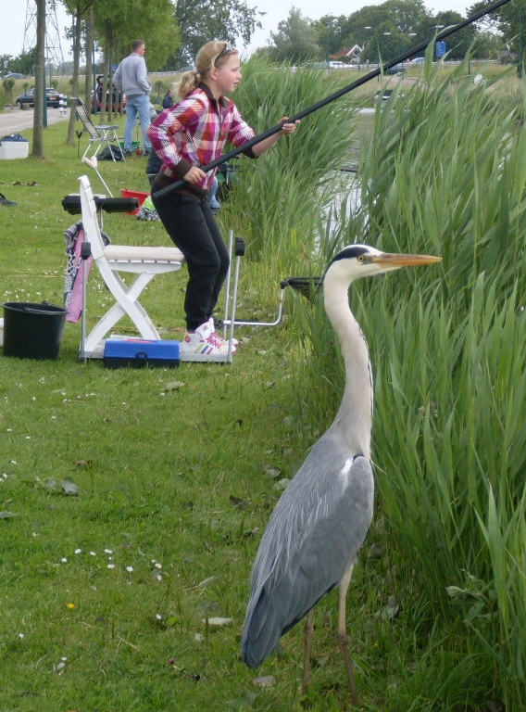
Jaarplan 2025
Kansen & acties ter realisatie doelen
  Analyseren uitkomsten ledenenquête
  Werven van de benodigde vrijwilligers
  Behouden & uitbreiden van de visrechten
  Verbeteren bereikbaarheid & bevisbaarheid
  Activiteiten voor diverse doelgroepen
  VANG5 schoonmaakactie(s)
  Verbeteren promotie & communicatie

Slide 9
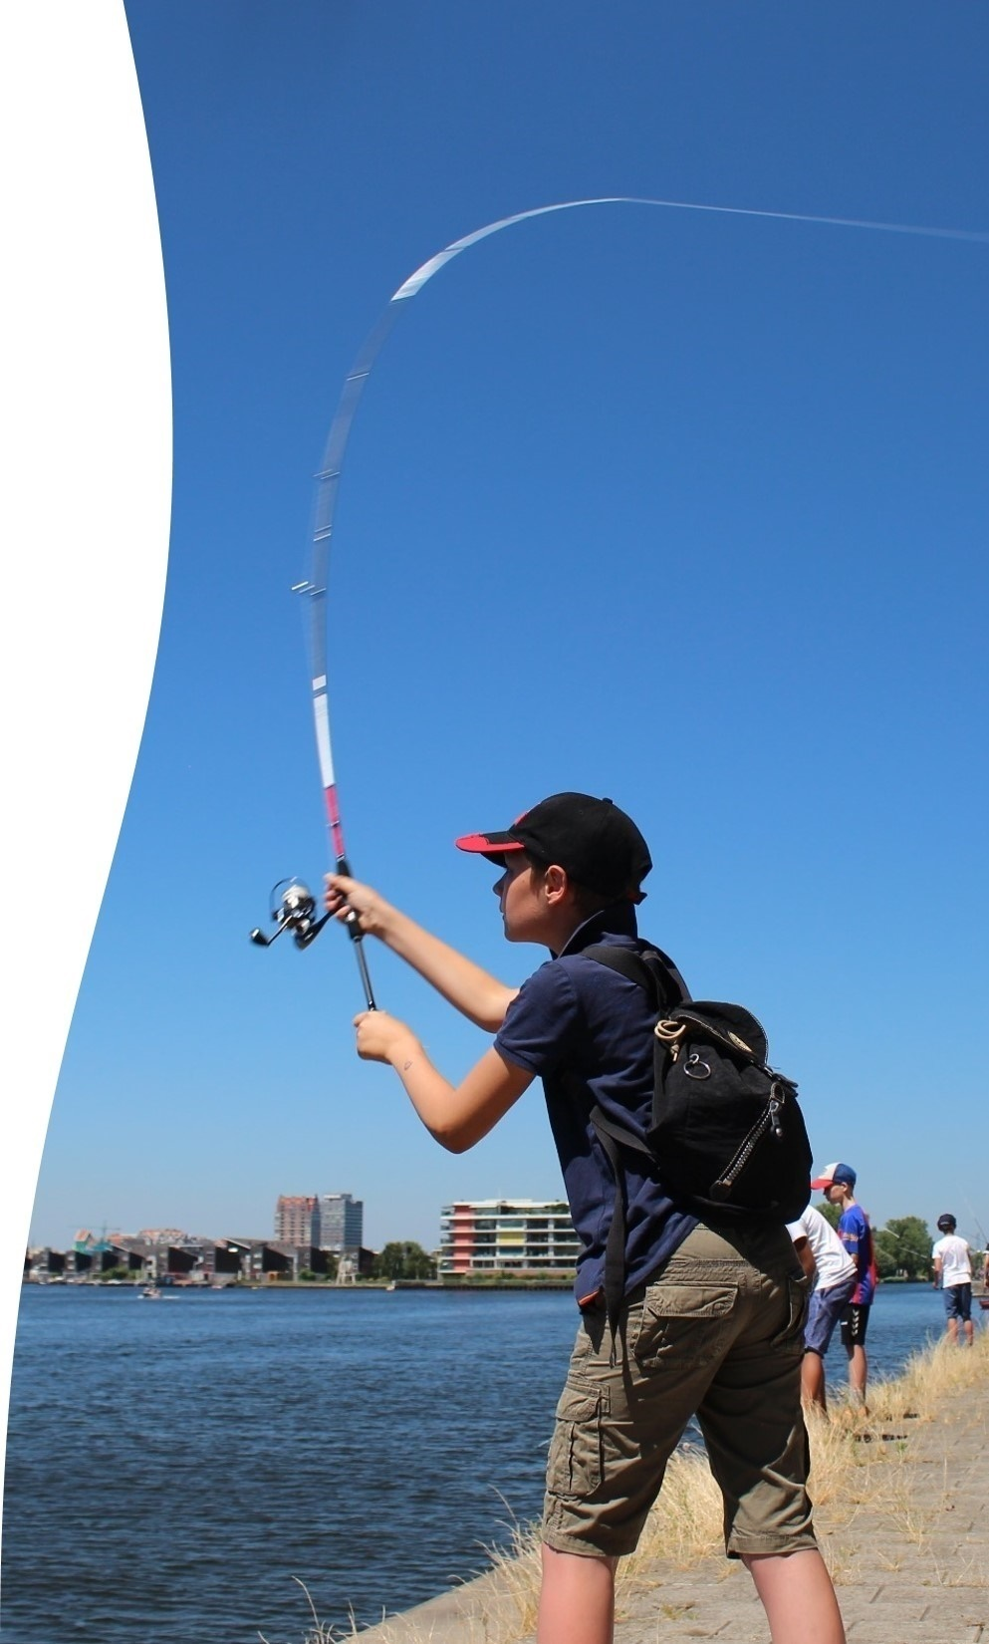
Activiteitenkalender en doelgroepen
Sportvissen moet voor iedereen mogelijk zijn!
Doelgroep | Activiteit
Kinderen tot 14 jaar | Vislessen op scholen Basiscursus ‘leren vissen’ en meer
Jongeren 14 t/m 17 jaar | Karper- en roofvis/streetfishing clinics en wedstrijden
Volwassenen | Koppelwedstrijden en uitgaansdag
Wedstrijdvissers | Wedstrijden, diverse disciplines
55+’ers of 65+’ers | Wedstrijden en sociale activiteiten
Bewoners zorginstellingen | Samen VISsen uitjes
Dames/vrouwen | Nu nog geen specifieke activiteiten

Slide 10
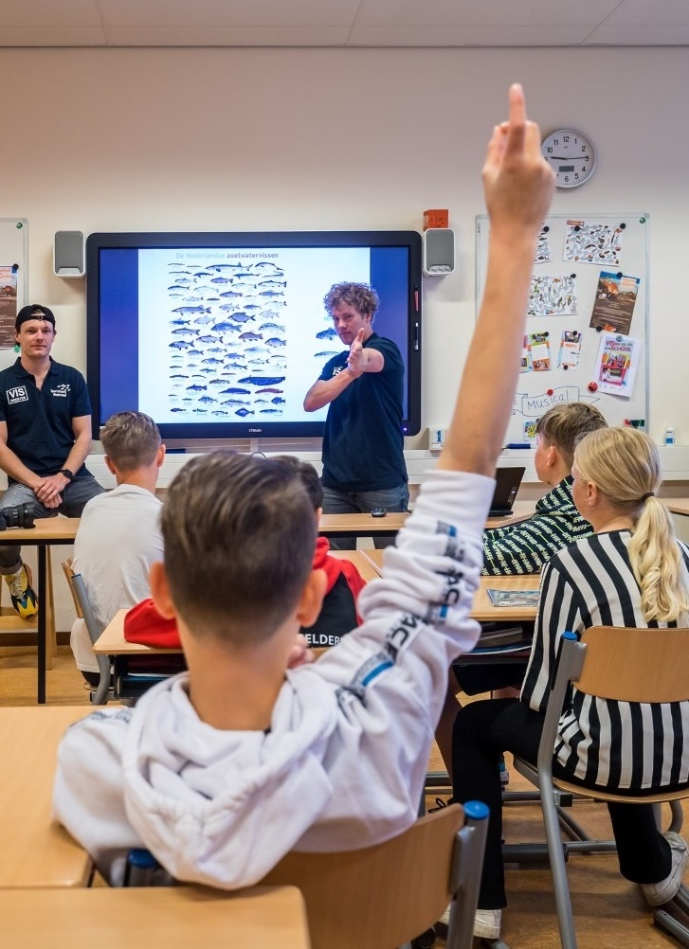
Visles op de basisschool
  Biologieles over ‘het huis’ van de vis
  Specifieke aandacht voor vissenwelzijn
  Visexcursie aan de waterkant
  Voldoende begeleiding vereist!
  2025: minimaal twee vislessen op scholen
  Meer info op www.vissenschool.nl
Notes:
Laat kinderen en hun begeleiders zo een steentje bijdragen aan een schone(re) natuur!
Dit levert publiciteit op voor de HSV om zo het sportvissen op meerdere fronten in een positief daglicht te brengen. De spin-off van de actie is essentieel voor het nettoresultaat: Creëren van
draagvlak voor sportvissen in de maatschappij!

Slide 11
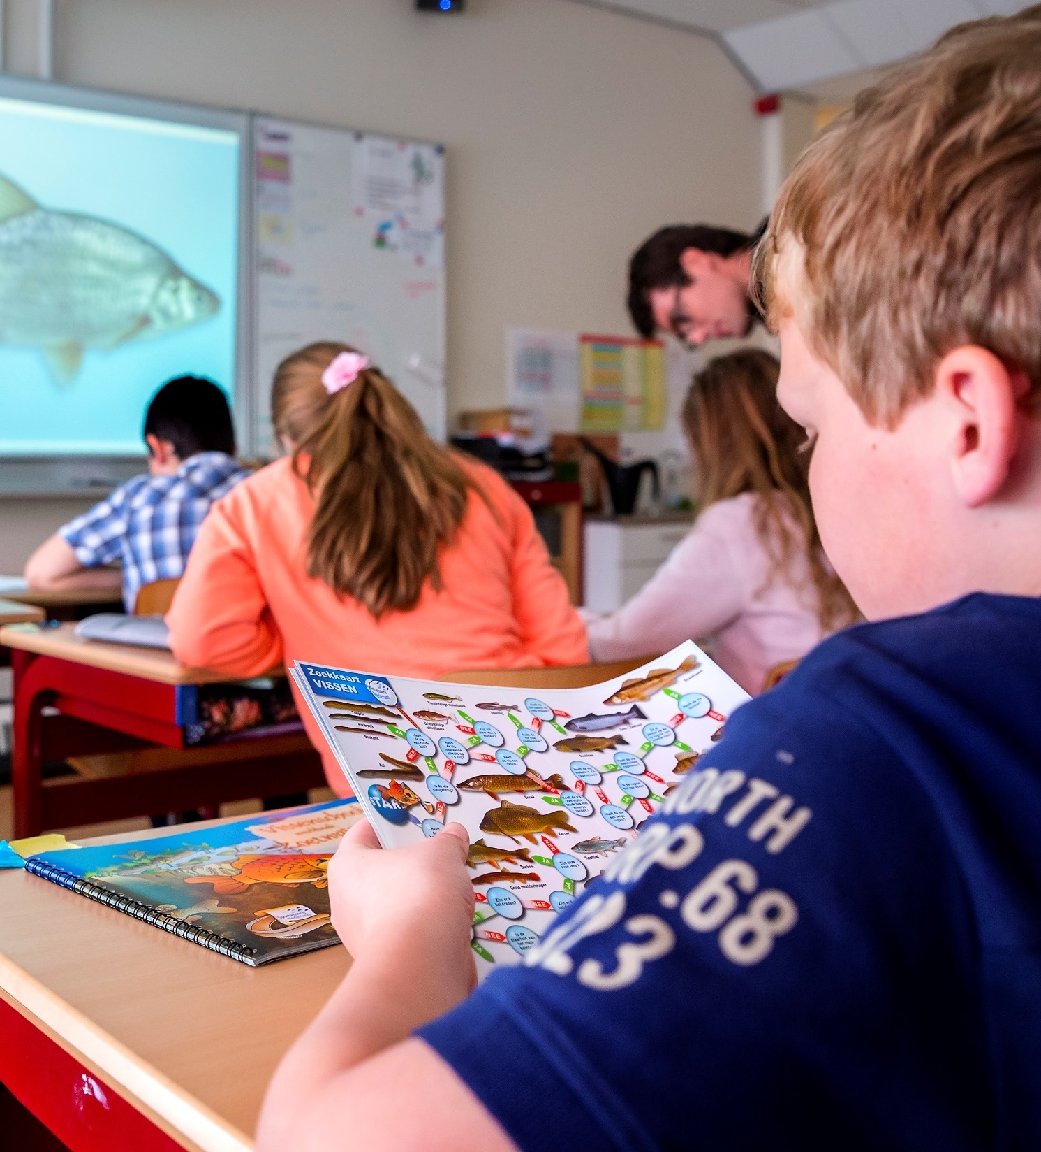
Welzijn van vis
  Op de agenda van Partij voor de Dieren
  Het belangrijkste aandachtspunt tijdens
  vislessen en andere jeugdactiviteiten!
  Onderdeel ‘leren onthaken’ tijdens
  de vislessen en jeugdcursussen
  Gebruik onthaakmat
  Opleiden jeugdvrijwilligers

Slide 12

Notes:
Belangrijk onderdeel van de cursus!

Slide 13
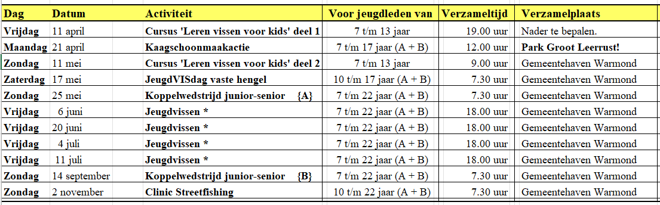
Overzicht jeugdactiviteiten 2025

Slide 14
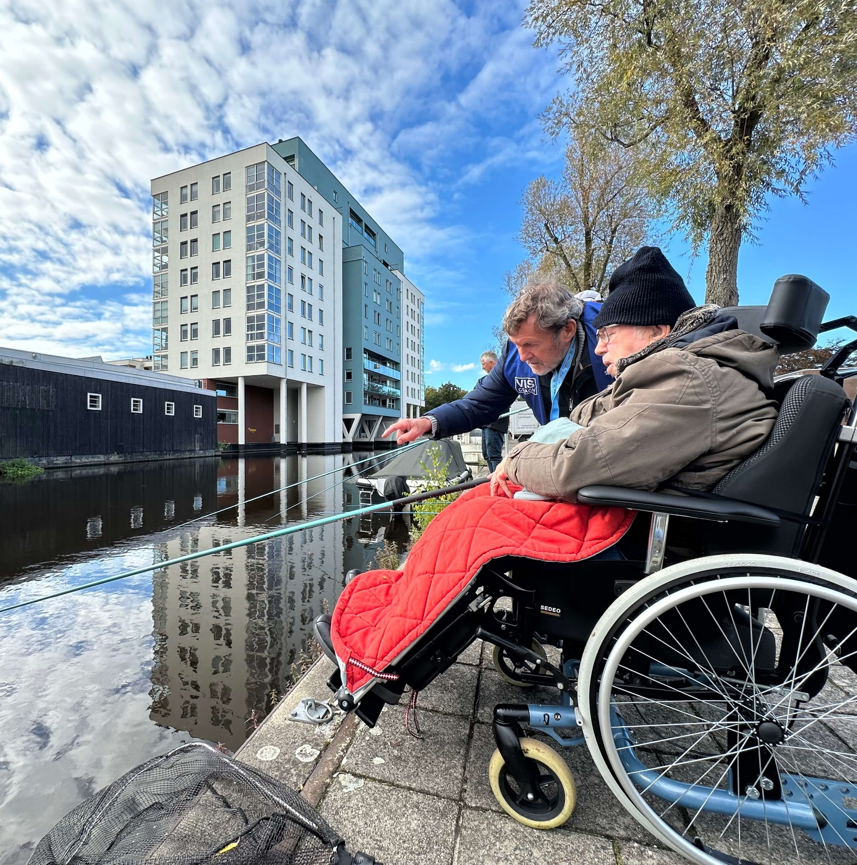
Samen VISsen-uitjes
  Bewoners van zorginstellingen
  een heerlijk dagdeel vissen bezorgen
  Lekker buiten in de natuur
  Boost voor Positieve Gezondheid!
  2025: minimaal één VISuitje
  Meer info: www.samenvissen.nl
Notes:
Laat kinderen en hun begeleiders zo een steentje bijdragen aan een schone(re) natuur!
Dit levert publiciteit op voor de HSV om zo het sportvissen op meerdere fronten in een positief daglicht te brengen. De spin-off van de actie is essentieel voor het nettoresultaat: Creëren van
draagvlak voor sportvissen in de maatschappij!

Slide 15
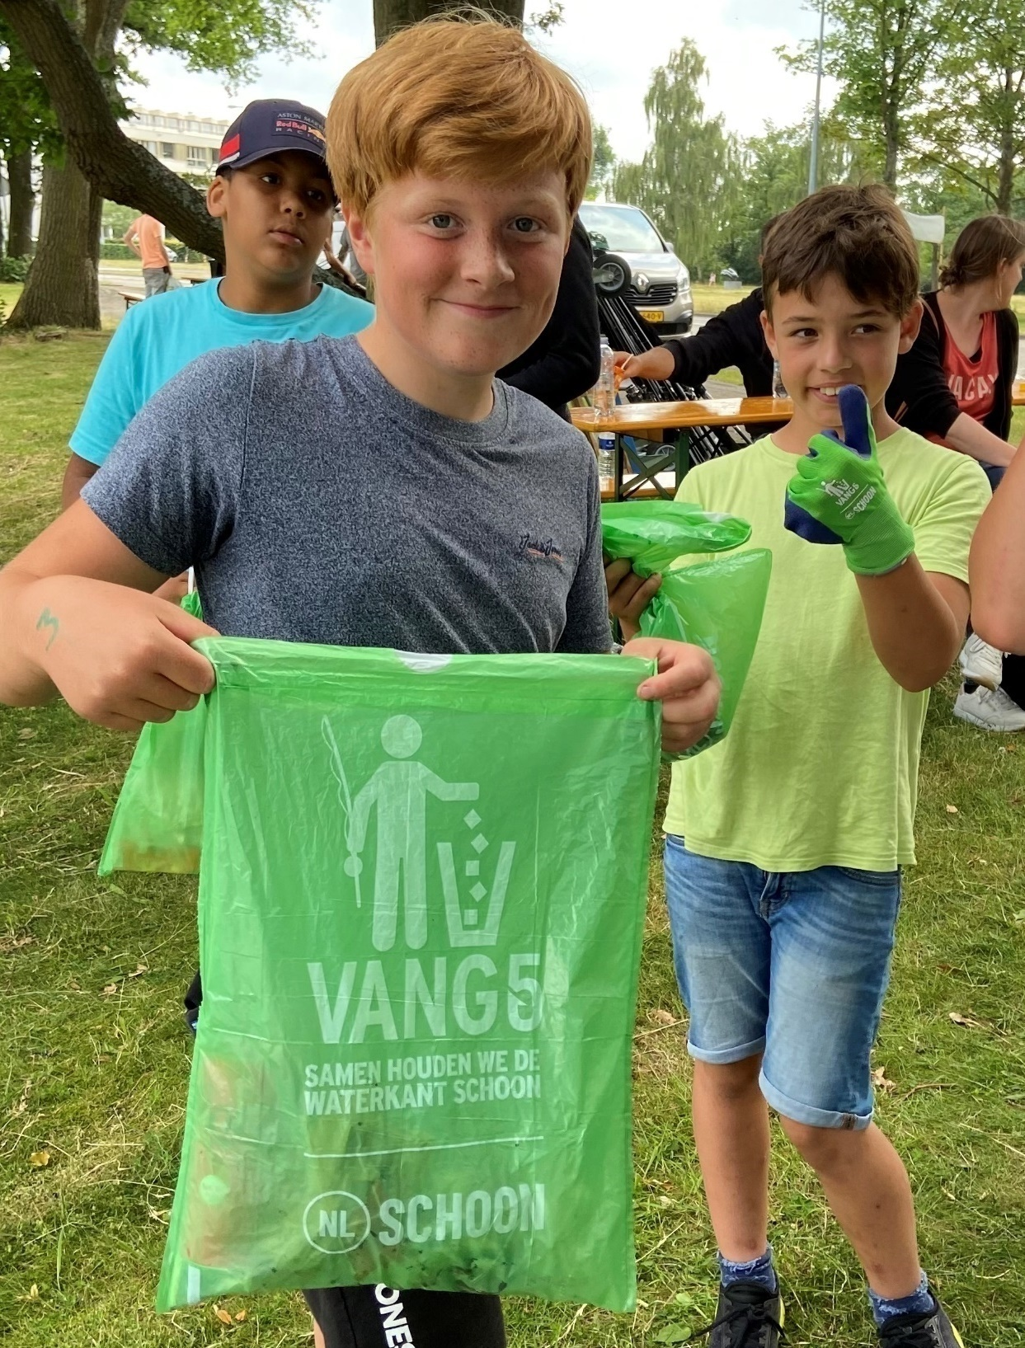
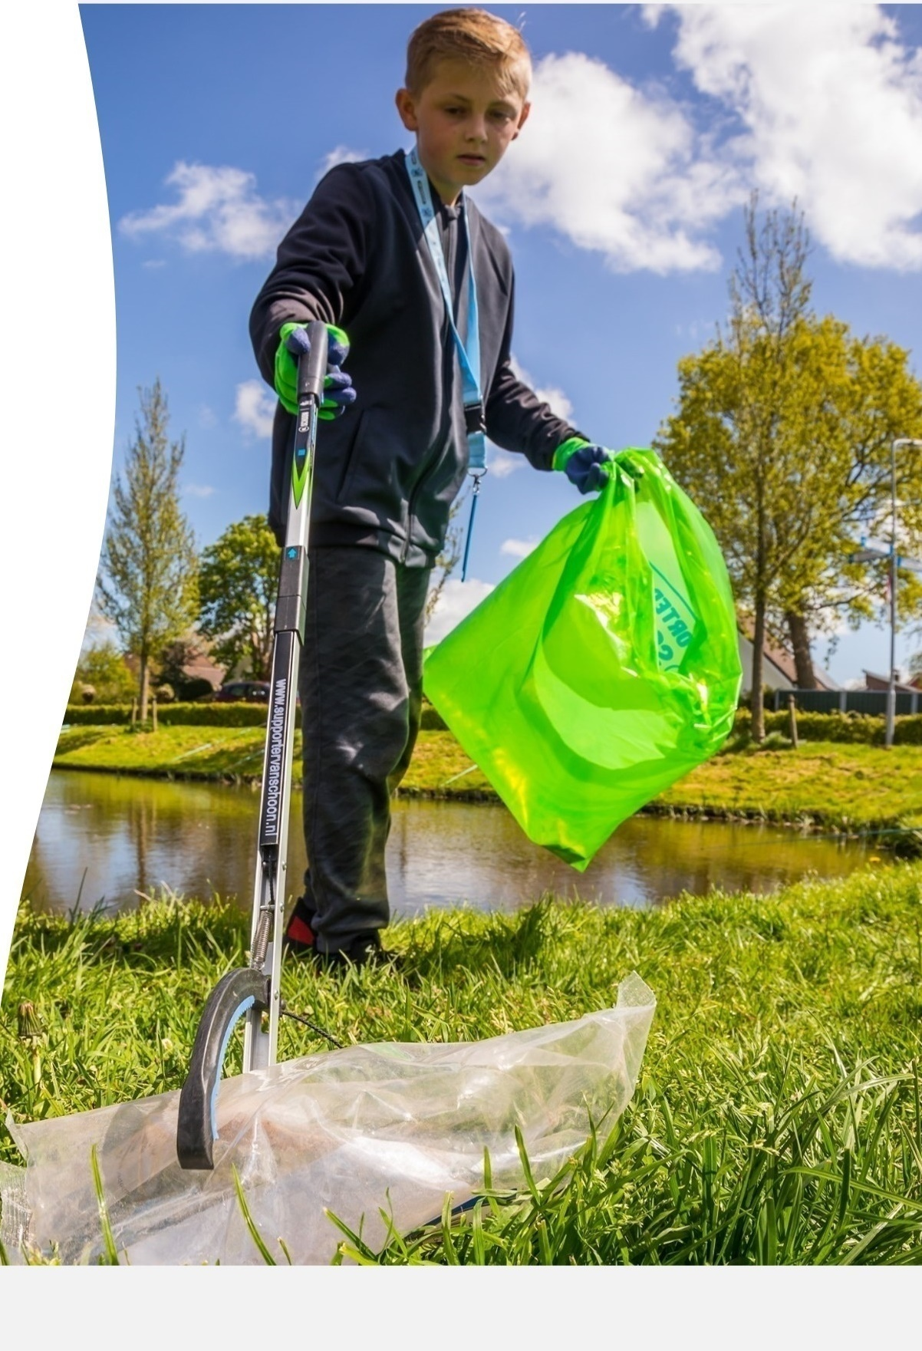

Schoonmaakactie(s)
VANG5: Hou je visstek schoon!
  Eenvoudig (gezamenlijk) te doen aan
  het einde van elke (jeugd)activiteit!
  22 maart 2025: Landelijke Opschoondag
  Vele handen maken licht werk!
  Gezellig en dankbaar
  Hapje en drankje na afloop
  www.vang5.nl

Slide 16
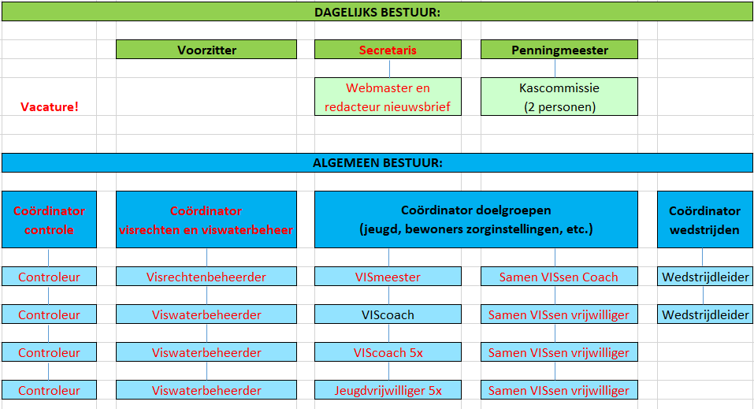
Gewenste organisatiestructuur
voor de continuïteit van de vereniging en haar activiteiten

Slide 17

Werven en opleiden van vrijwilligers
Verklaring Omtrent Gedrag (VOG) voor elke cursist!
Cursus VIScoach:
Donderdagavond 27 februari in Hilversum
Woensdagavond 12 maart in Heiloo
Dinsdagavond 18 maart in Bilthoven
Cursus VISmeester:
Woensdagavond 16 april in Heiloo
Donderdagavond 5 juni in Bilthoven
Cursus Controle sportvisserij:
Vrijdag 11 april in Heiloo
Vrijdag 16 mei in Bilthoven

Slide 18
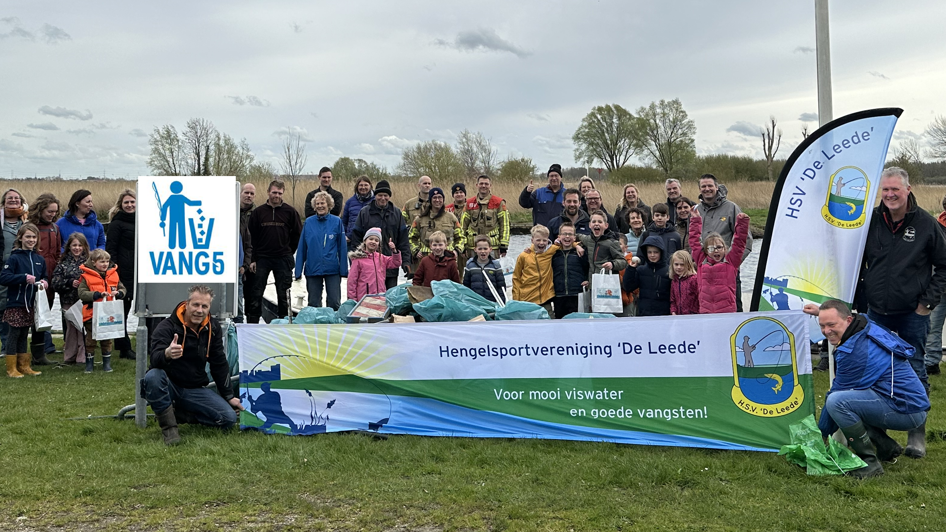

Samen staan we sterk!

Slide 19
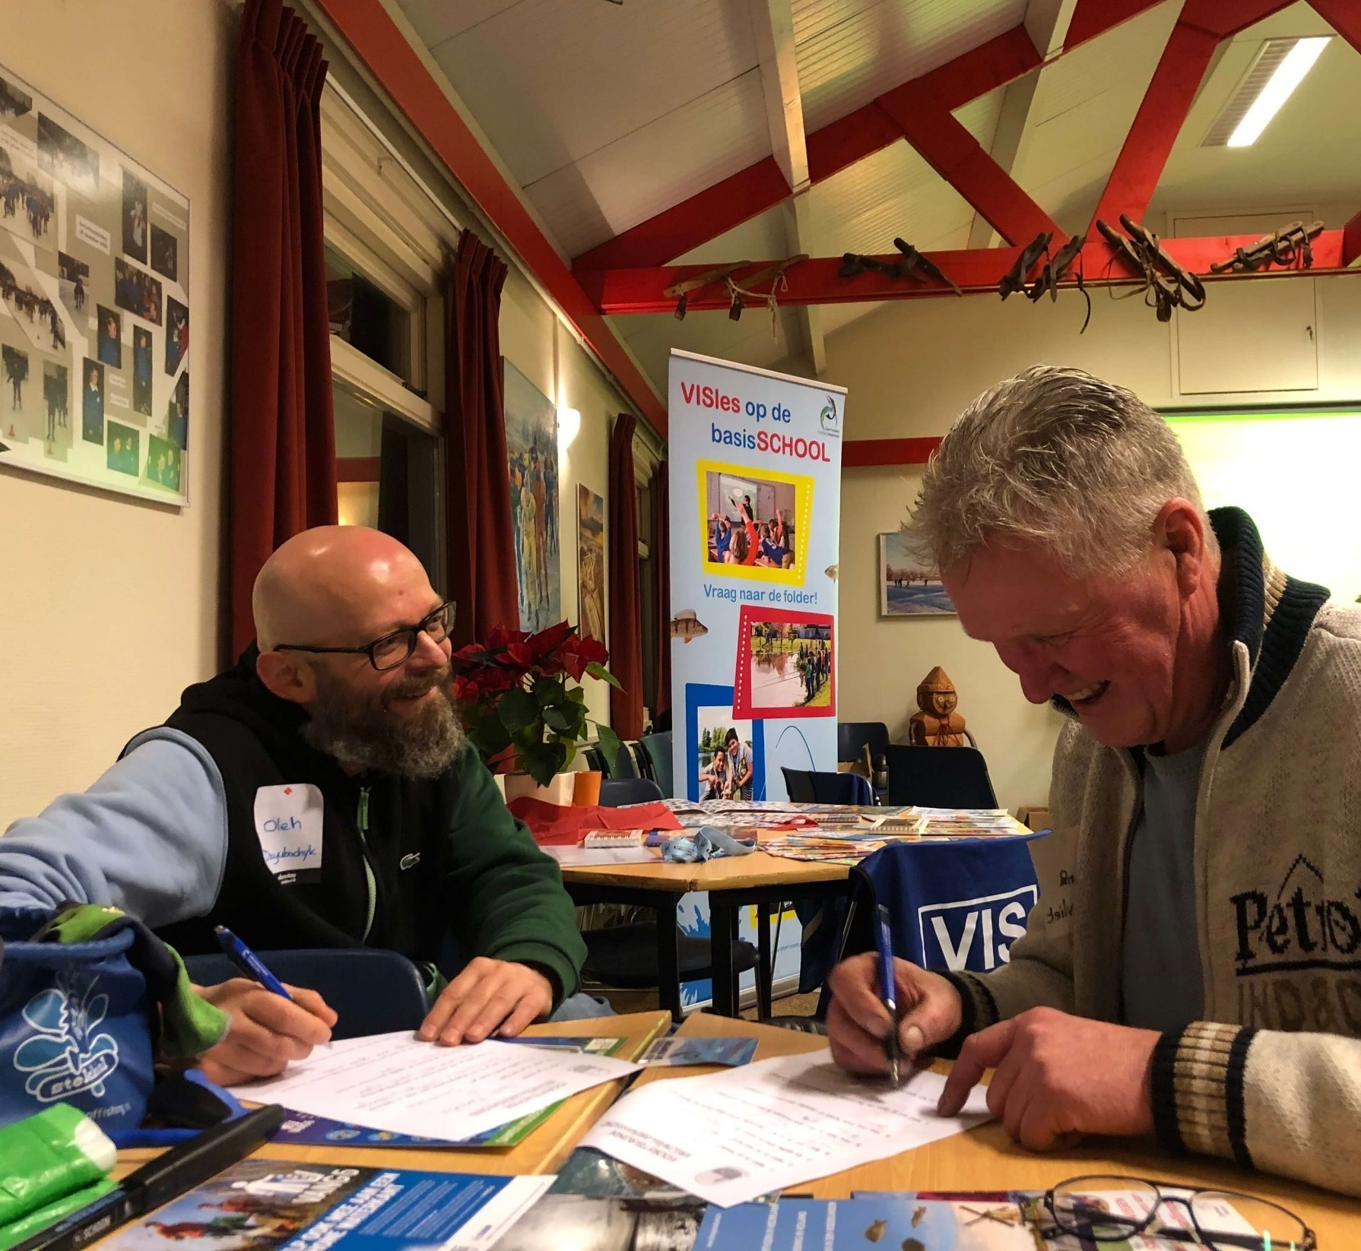
Kennismaken
Speeddates (één op één)
  Met behulp van de vragenlijst
  Schrijf de antwoorden van
  de ander op het formulier
  Stel de ander aan de hand daarvan kort voor aan de groep

Slide 20
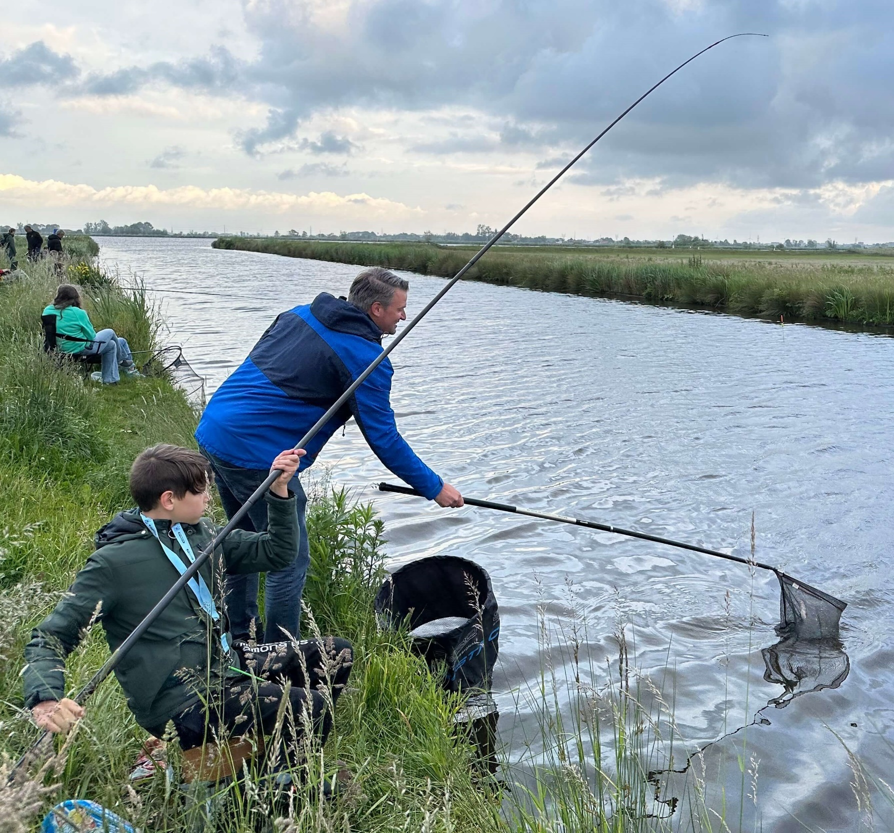
Themasessies
in subgroepjes
  Water- en visstandbeheer
  Jeugd verantwoord leren vissen
  Viswedstrijden organiseren
  Controle sportvisserij
  Promotie & communicatie
  <Nader in te vullen o.b.v.
  uitkomsten ledenenquête>

